Slide 1
A-Plan
Präsentation

Slide 2
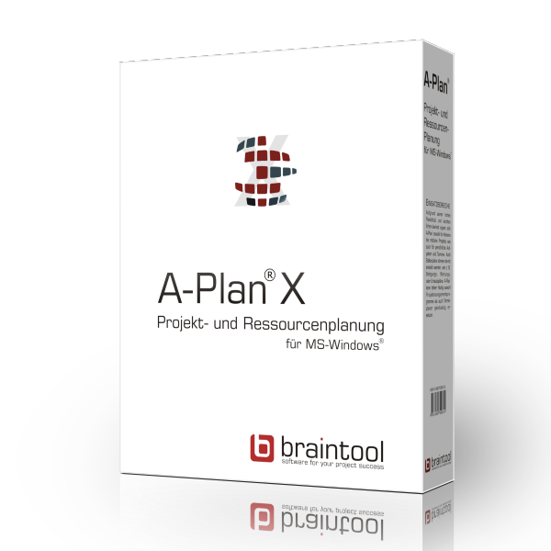
Was ist A-Plan?
A-Plan ist ein leicht zu erlernendes Planungs- und Steuerungsprogramm, das sich aufgrund seiner Flexibilität für eine Vielzahl unterschiedlichster Einsatzfälle verwenden lässt.
A-Plan ist eine preiswerte Alternative für konventionelle Projektmanagement-Programme, die für viele Anwendungsfälle zu komplex und zu schwierig zu bedienen sind.
A-Plan ist vor allem für die Projektplanung und -steuerung, die Ressourcen- und Kapazitätsplanung und die Terminplanung geeignet. Aber auch folgende Aufgabenfelder werden abgedeckt:
Kostenplanung
Aufgabenverwaltung
Belegungspläne
Urlaubspläne
A-Plan ist Multi-Projekt- und Multi-User-fähig.
A-Plan wurde inzwischen über 150.000mal lizenziert.

Slide 3
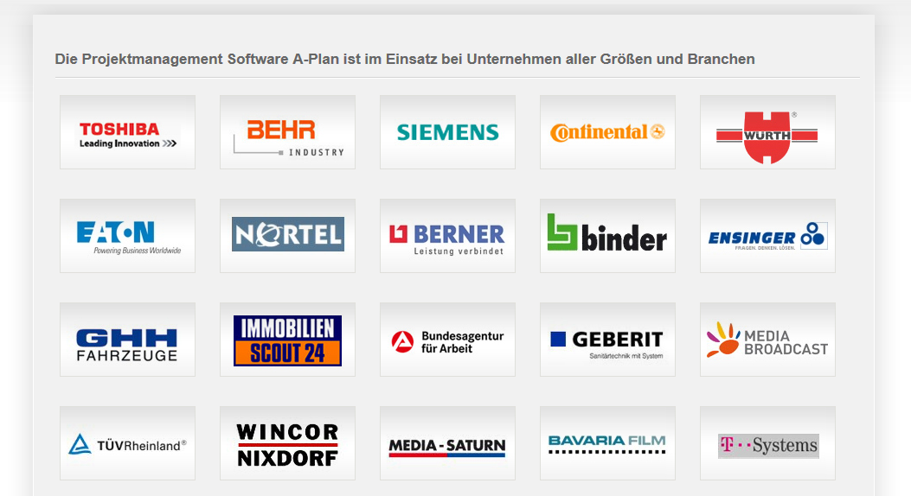
20.000 Firmen & Institutionen vertrauen auf A-Plan

Slide 4
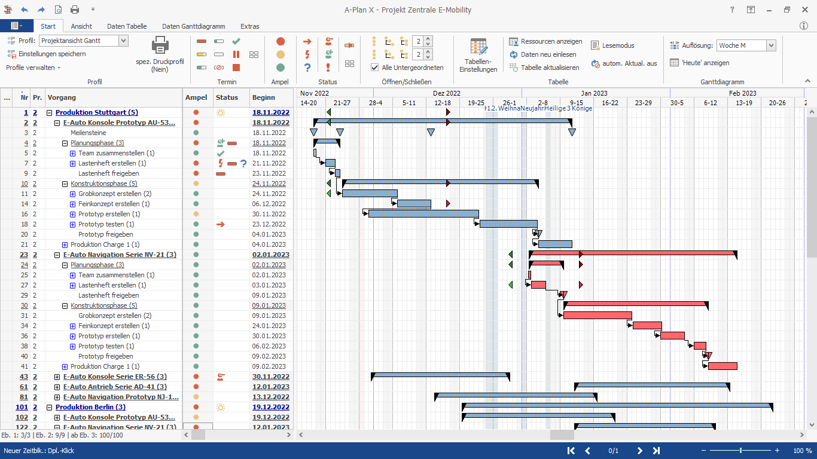
Projektplanung im MS-Office Look & Feel

Slide 5
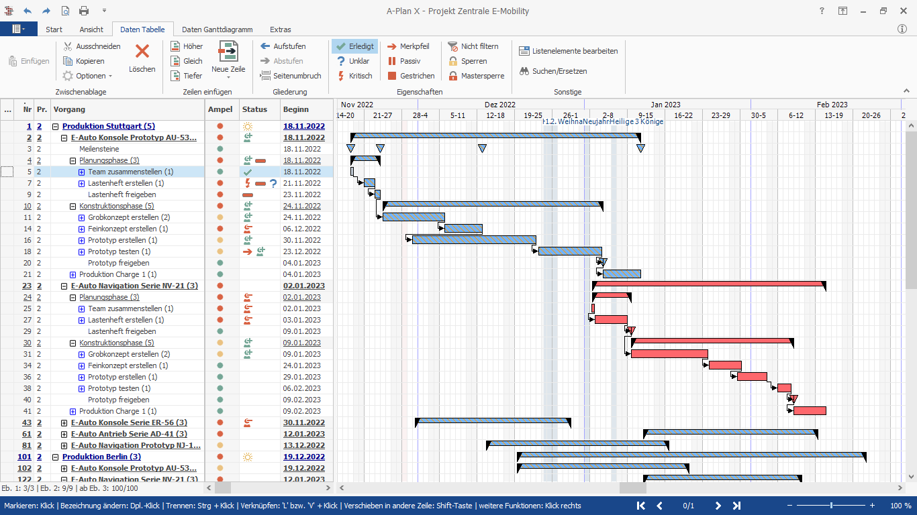
Organisation der Daten: Gliederung
Gliederung der Projekte/Vorgänge
Ebene 1 („Ordner“)
Ebene 2 („Projekt“)
Ebene 3 – n („Vorgang“)

Slide 6
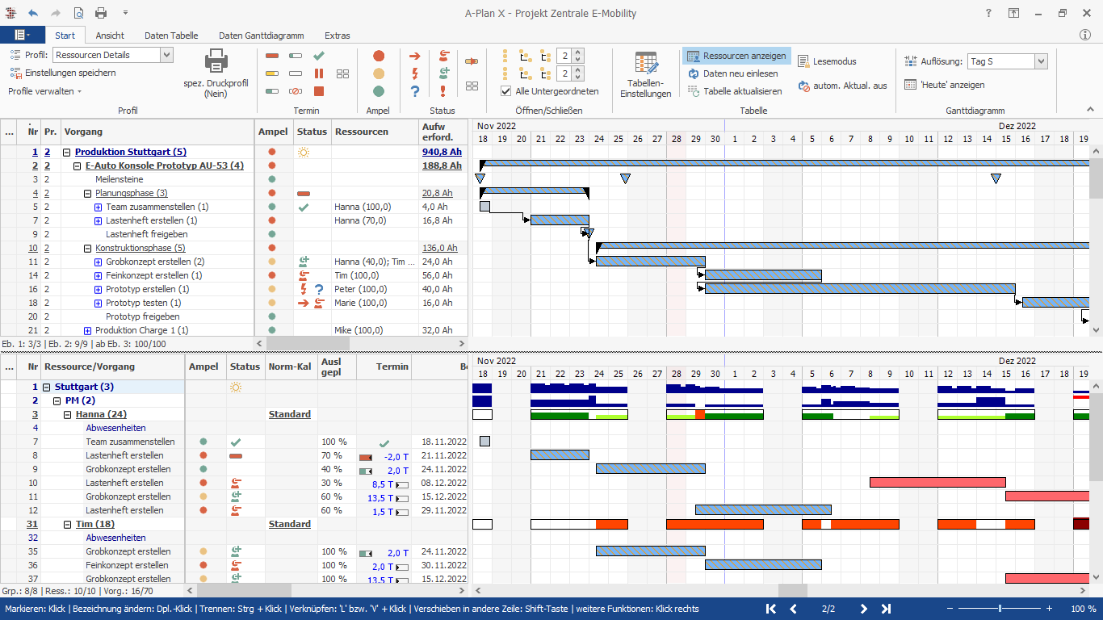
Ressourcen- und Kapazitätsplanung

Slide 7
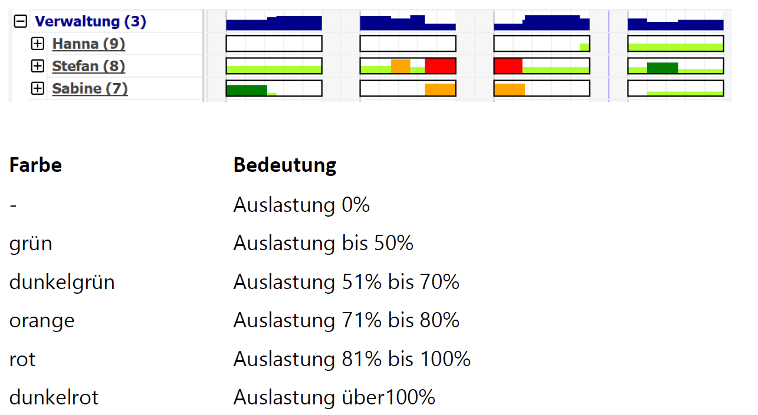
Übersicht: Kapazität & Auslastung von Ressourcen

Slide 8
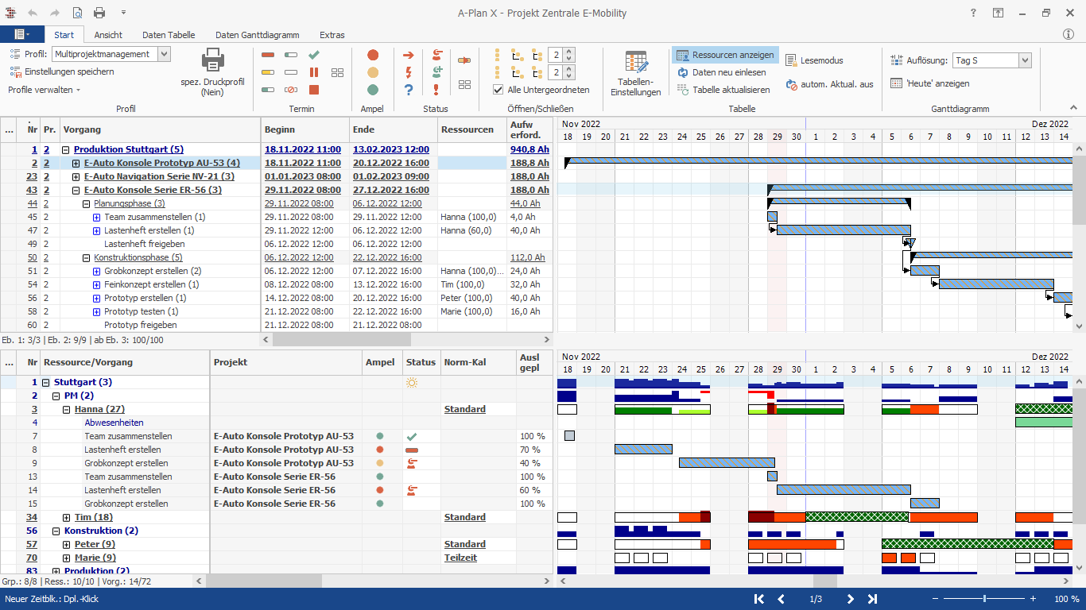
Zugeordnete Vorgänge
Vorgänge, die von der Ressource Hanna bearbeitet werden

Slide 9
Organisation der Daten: Multiprojektplanung
Projekte können durch Ordner strukturiert werden.
Jeder Ordner einer A-Plan-Datenbank kann unendlich viele Projekte enthalten.
Dadurch können auch Projekte, die unterschiedliche Themen betreffen, in einer Datenbank geplant werden und Ressourcen können gleichzeitig mehreren Projekten zugeordnet werden.

Slide 10
Übersicht der An- und Abwesenheiten

Slide 11
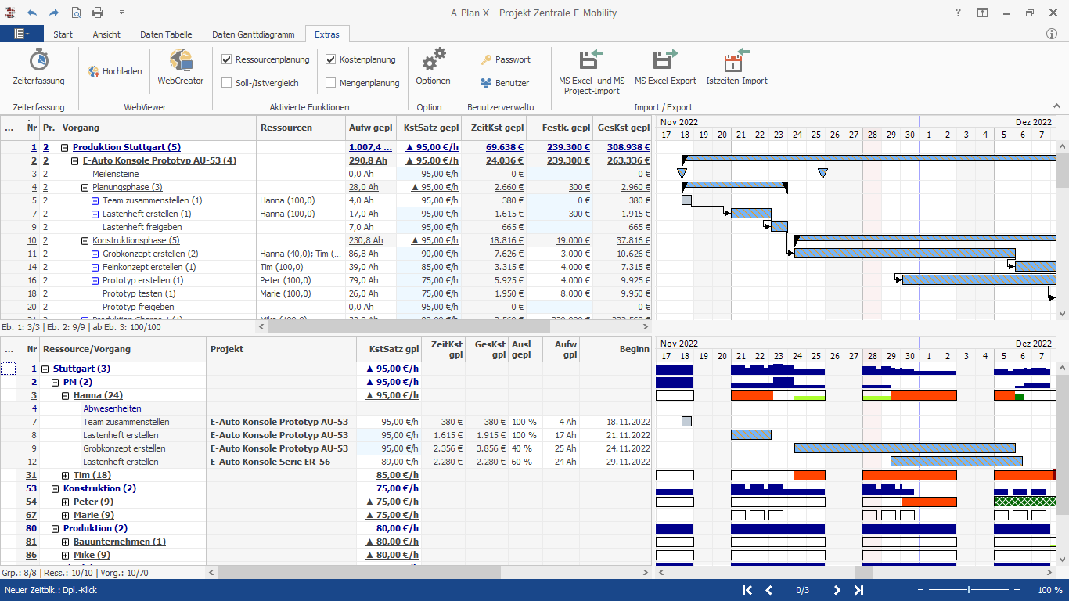
Kostenplanung im Griff

Slide 12
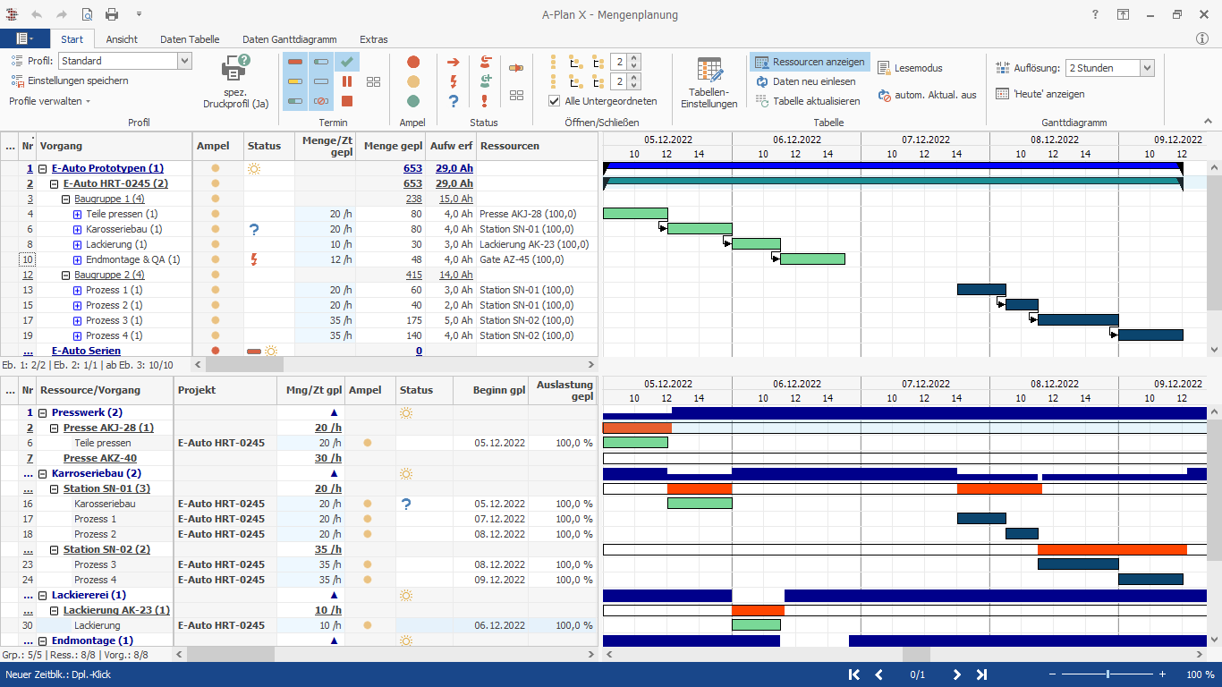
Mengenplanung in der Produktionsplanung

Slide 13
Multiprojekt- und Multiuser-Planung
Projekte werden in einer zentralen Datenbank gespeichert.
Alle User haben in Echtzeit Zugriff auf die aktuellen Planungsdaten.
Änderungen werden automatisch auf alle Rechner übertragen, auf denen A-Plan geöffnet ist.
Außer bei der SQL-Version, die einen MS SQL-Server benötigt, ist keine Installation auf dem Server erforderlich.

Slide 14
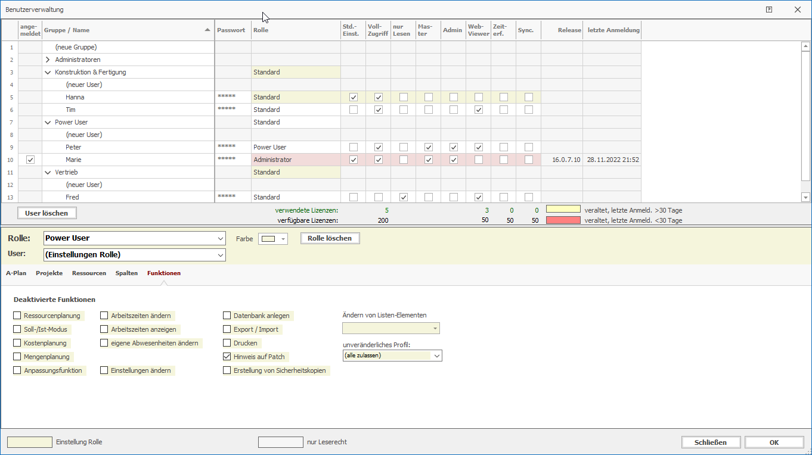
Organisation der Daten: Zugriffsberechtigungen

Slide 15
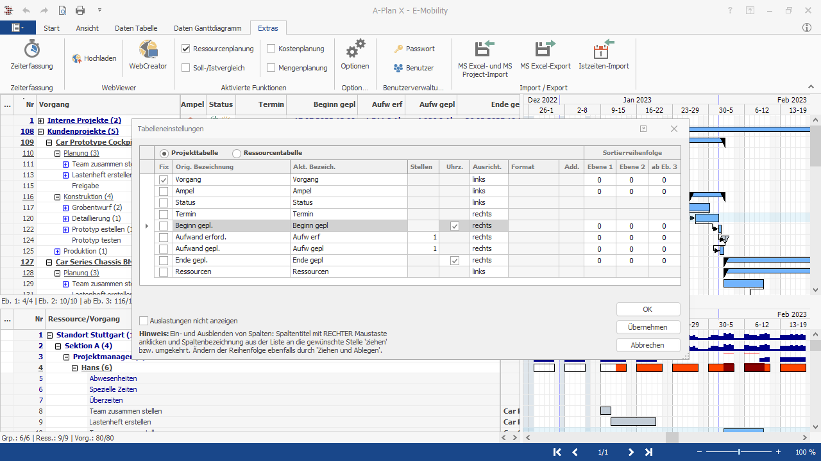
Darstellung: Vorgangstabelle
Vorgangstabelle: Informationen zu den Projekten/Vorgängen können in bis zu 100 verschiedenen Spalten dargestellt werden.

Slide 16
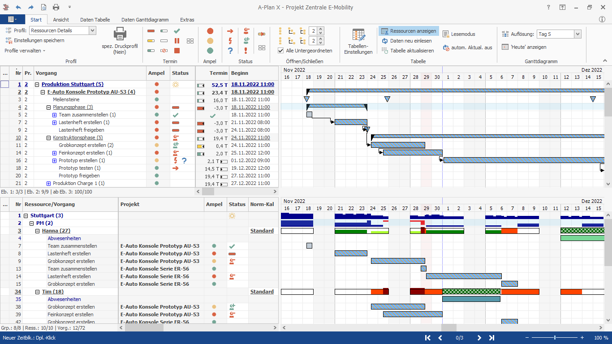
Darstellung: Ampel, Status, Termin
Die Statusauswahl erlaubt die Anzeige bestimmter Vorgänge.
Termin zeigt Fälligkeit.
Ampel für einen schnellen Überblick.
Status liefert Details.

Slide 17
Darstellung: Ebenen öffnen
Vorgänge mit Unterpunkten können geöffnet ...

Slide 18
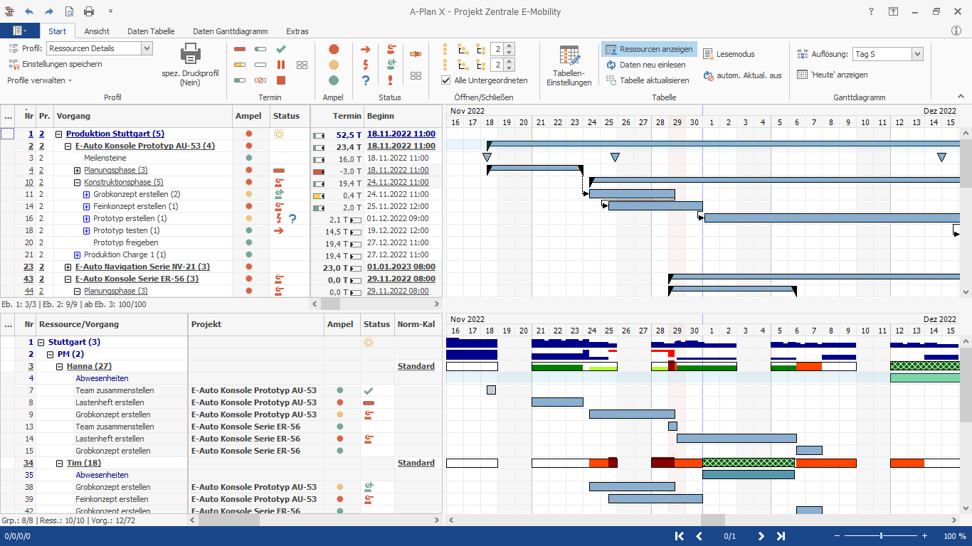
Darstellung: Ebenen schließen
… oder geschlossen sein
In Klammern:
Anzahl der jeweiligen Unterpunkte auf der nächsten Ebene

Slide 19
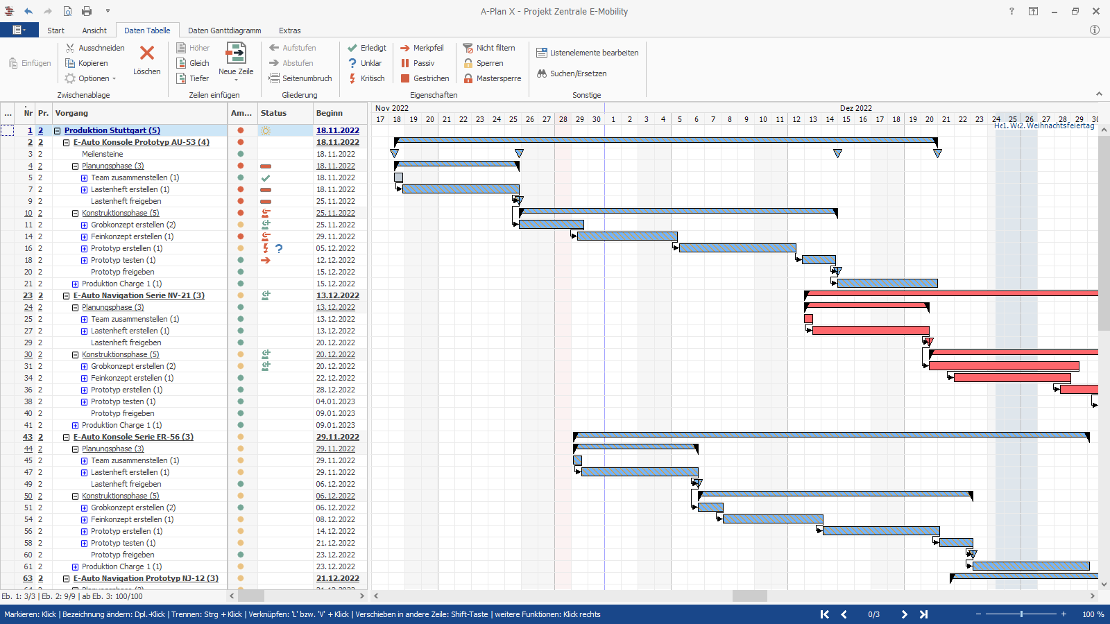
Darstellung: Ganttdiagramm
Das Ganttdiagramm (Querkalender) stellt den zeitlichen Ablauf der Projekte in Form von Zeitbalken dar.

Slide 20
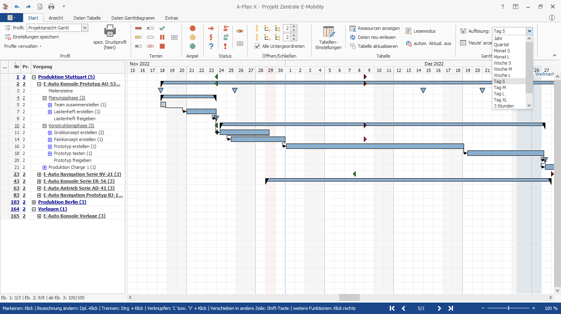
Darstellung: Auflösung Ganttdiagramm
Das Ganttdiagramm kann in 14 verschiedenen Auflösungen angezeigt werden.

Slide 21
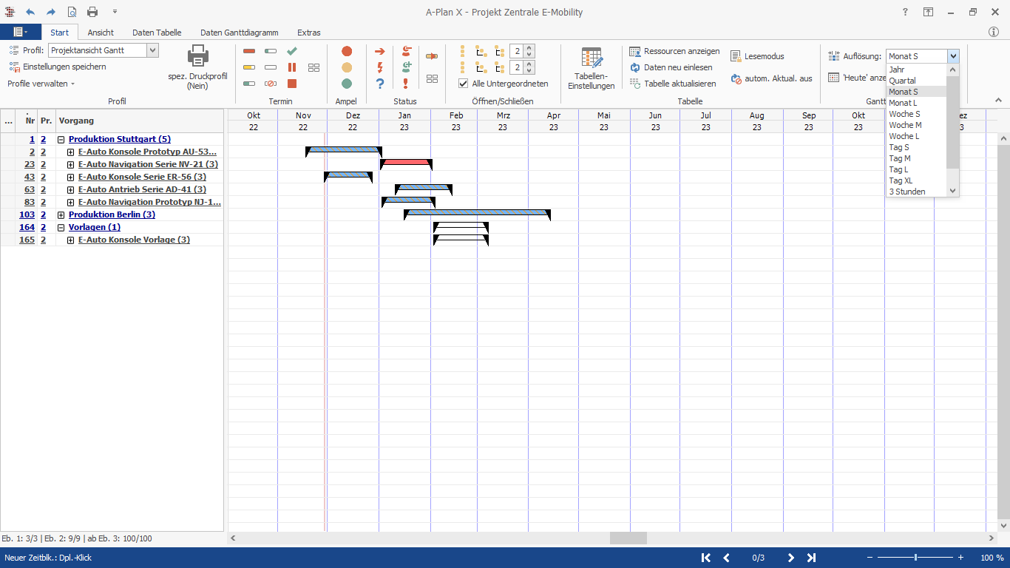
Darstellung: Auflösung Ganttdiagramm
Das Ganttdiagramm kann in 14 verschiedenen Auflösungen angezeigt werden.

Slide 22
Öffnen der Ressourcenansicht
Anzeige der Ressourcen in der unteren Hälfte von A-Plan

Slide 23
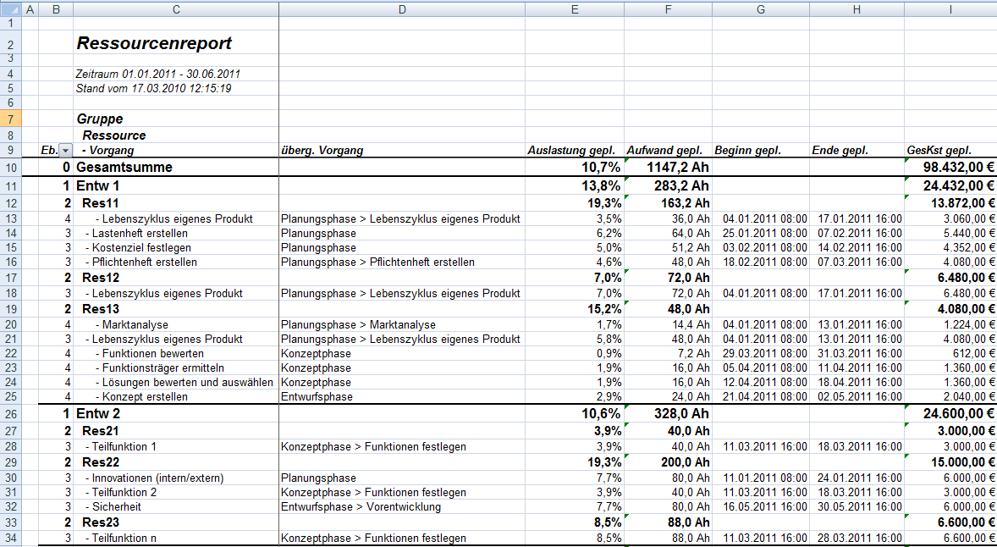
Reports
Reports können im MS-Excel-Format erzeugt werden und sind beliebig anpassbar.

Slide 24
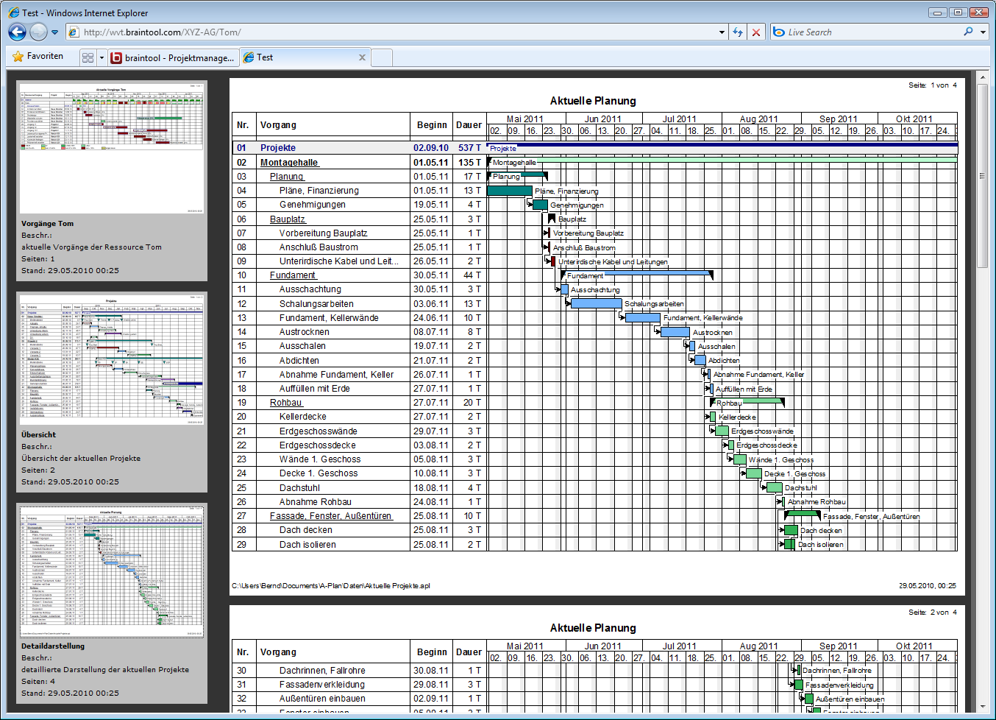
Add-On WebViewer - Internet-Browser
Für jeden User können unterschiedliche Ansichten erzeugt werden. Die Auswahl erfolgt mittels einer links angeordneten Navigationsleiste.

Slide 25
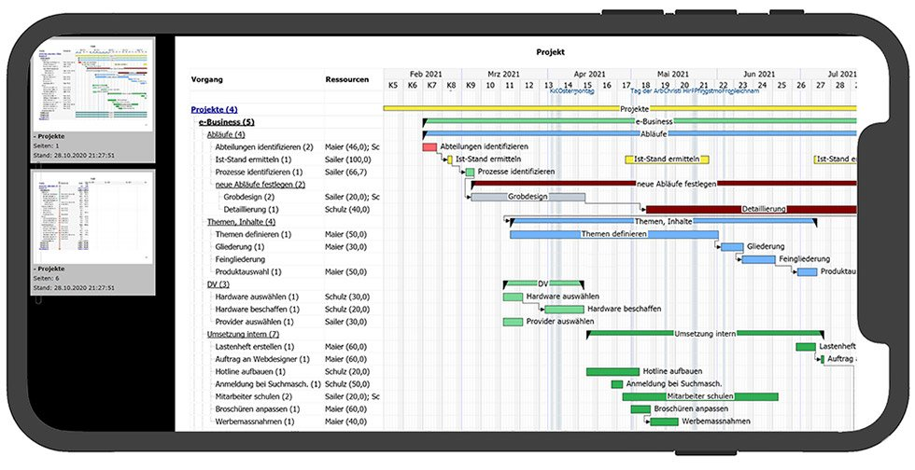
Add-On WebViewer - Smartphone
Der optional erhältliche WebViewer versorgt beliebige Personen mit allen erforderlichen und immer aktuellen Projektdaten. Hierfür ist weder eine Installation, noch ein bestimmtes Gerät erforderlich.

Slide 26
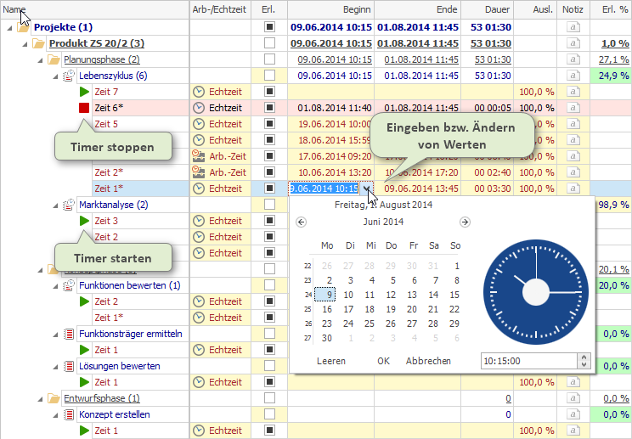
Add-On Zeiterfassung
Geleistete Stunden und der Erledigungs-umfang können eingegeben oder importiert werden und stehen damit für Soll-/Ist-Vergleiche und Prognosen zur Verfügung.

